Slide 1
APLICACIÓN DE CURVAS DE BEZIER EN EL DISEÑO Y OPTIMIZACION DE LEVAS PARA ALTA VELOCIDAD, UTILIZANDO WOLFRAM MATHEMATICA
Proyecto de Investigación previo a la obtención del título de:
Ingeniero Mecánico
Autor:
Vásconez Endara Esteban Andrés
Delegado del Director de Carrera: Ing. Jaime Echeverría
Delegado del Director de Departamento: Ing. Sandra Arla
Secretario Académico: Dr. Marcelo Mejía M.

Slide 2
DEFINICIÓN DEL PROBLEMA
El laboratorio de mecanismos cuenta con un equipo para prácticas con levas, Tecquipment TM 21, el cual fue mejorado en cuento a la toma de datos. Sin embargo, las levas utilizadas para este equipo se han mantenido las originales, por tanto las prácticas ya van de la mano con la teoría actual que se imparte en clase.

Slide 3
OBJETIVOS
General
Aplicar curvas de Bézier en el diseño y optimización de levas para alta velocidad utilizando Wolfram Mathematica.
Específicos
Determinar los parámetros determinísticos que actúan sobre un sistema dinámico tipo leva seguidor.
Obtener un perfil de leva que funcione a altas velocidades en el eje, minimizando el rebote al máximo.
Realizar un estudio comparativo con diversos perfiles, resolviendo los sistemas dinámicos planteados utilizando Wolfram Mathematica.
Construir y comprobar el funcionamiento de la leva de Bézier.
Reemplazar las levas originales, del equipo del laboratorio, de perfiles con discontinuidad en la aceleración, con una menos ruidosa que concatena la teoría con la práctica.
l área de calentamiento y recurso solar.

Slide 4
ALCANCE
Mediante un estudio comparativo llegar a concluir que el perfil de Bézier es el más adecuado para el funcionamiento del sistema de leva seguidor a altas velocidades.
Construir la leva de Bézier para comprobar experimentalmente los resultados obtenidos

Slide 5
JUSTIFICACIÓN E IMPORTANCIA DE LA INVESTIGACIÓN
La importancia de mantener los equipos de laboratorio actualizados y alineados a los avances tecnológicos es una consideración a la cual se debe dar prioridad para conseguir que la universidad cumpla con sus objetivos institucionales.
Las discontinuidades presentadas en los diagramas D-V-A son indicadores de que las levas presentan bajo desempaño en cuanto a su funcionamiento a velocidades medias.
Notes:
Únicamente podrían trabajar a bajas velocidades para no presentar saltos en el seguidor. Por tanto, son leyes que actualmente ya no se las utilizan ya que al pasar el tiempo se ha conseguido mejorar mucho el desempeño de las levas cambiando las leyes de desplazamiento.

Slide 6
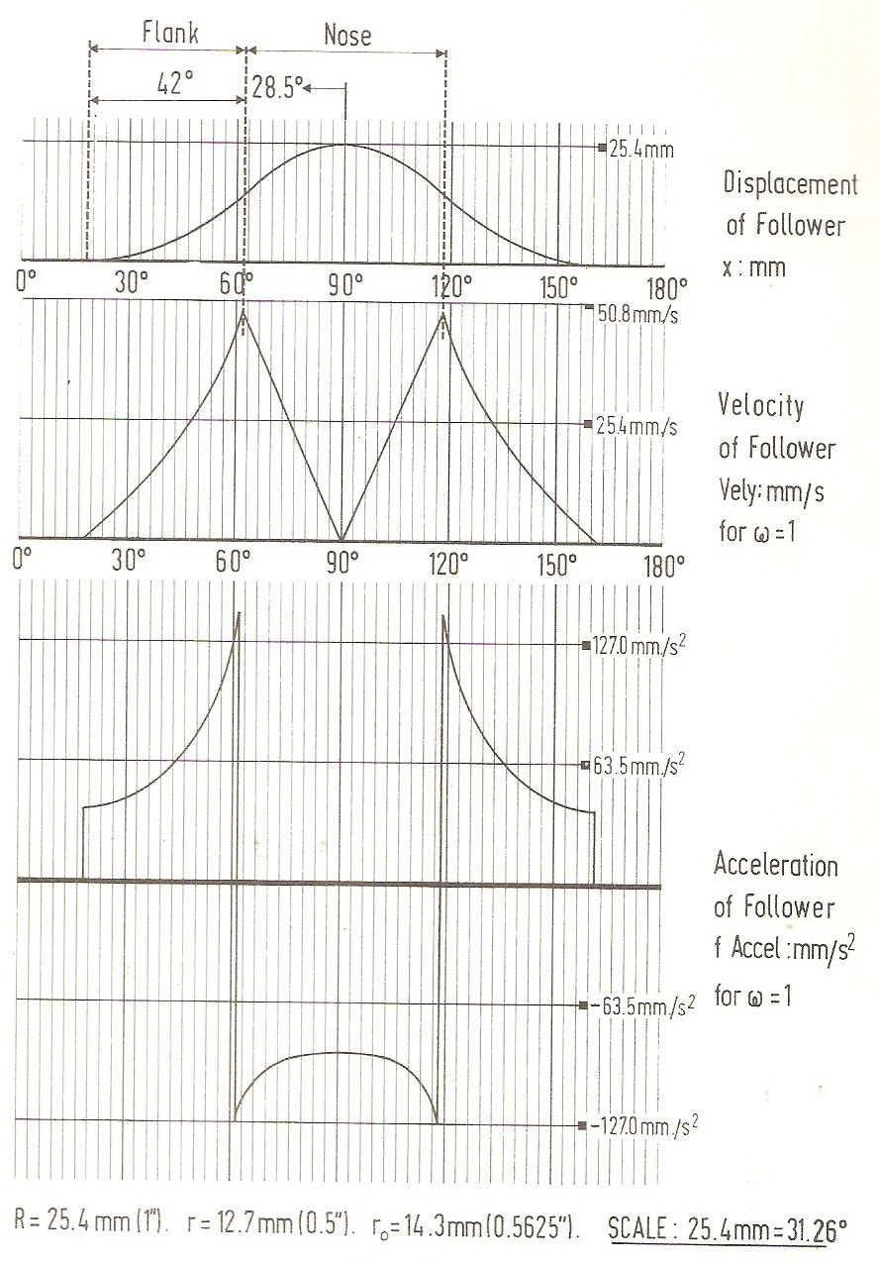
JUSTIFICACIÓN E IMPORTANCIA DE LA INVESTIGACIÓN
Diagramas D-V-A de leva tangencial con seguidor de rodillo
Fuente: Manual de usuario Tecquipment TM21

Slide 7
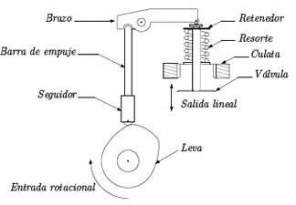
Leva
Una leva es un elemento del sistema mecánico leva-seguidor que da movimiento al seguidor mediante contacto directo.
Un claro ejemplo de este tipo de mecanismos es el árbol de levas de un sistema automotor, el cual se encarga de hacer funcionar el sistema de válvulas del motor, de manera secuencial y con precisión

Slide 8
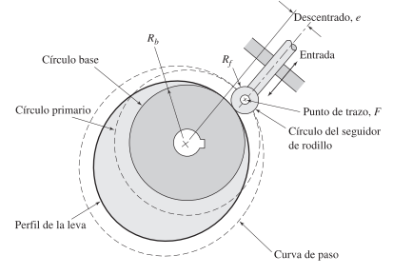
Nomenclatura de la Leva
Nomenclatura del mecanismo leva seguidor
Fuente: (Myszka, 2012)

Slide 9
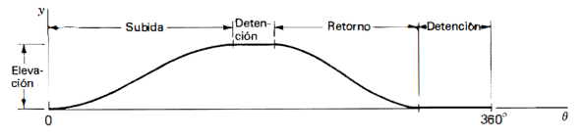
Diagrama de desplazamiento
Durante la rotación de la leva a lo largo de un ciclo del movimiento de entrada, el seguidor ejecuta una serie de eventos.
Las características esenciales de un diagrama de desplazamientos, por ejemplo, la elevación total o la colocación y duración de las detenciones, por lo común son dictadas por las necesidades de la aplicación.
El perfil de la leva está basado en la ley de desplazamiento del seguidor deseado.
Notes:
Representacion grafica del desplazamiento del seguidor. Establece la relación entre el desplazamiento del seguidor a determinado angulo de rotación de la leva. la abscisa representa un ciclo del movimiento de entrada θ (una revolución de la leva) y se dibuja a cualquier escala conveniente. La ordenada representa el recorrido y del seguidor.

Slide 10
Diagrama de desplazamiento
Una vez que se establece la relación exacta entre la entrada θ y la salida y, se puede construir el diagrama de desplazamiento con precisión y es una representación gráfica de la relación funcional:
y=s(θ)
Esta ecuación contiene en su expresión misma la naturaleza exacta del perfil de la leva final, la información necesaria para su trazado y fabricación, y también las características importantes que determinan la calidad de su comportamiento dinámico.
Notes:
Representacion grafica del desplazamiento del seguidor. Establece la relación entre el desplazamiento del seguidor a determinado angulo de rotación de la leva. la abscisa representa un ciclo del movimiento de entrada θ (una revolución de la leva) y se dibuja a cualquier escala conveniente. La ordenada representa el recorrido y del seguidor.

Slide 11


Comprobación del perfil de la leva
Ángulo de Presión
Para un correcto funcionamiento el ángulo de presión no debe superar el valor de 30°.
Radio de curvatura
Radio de curvatura mínimo de la curva de paso debe ser mayor que el radio del rodillo del seguidor.
Notes:
comprobar que no existen características geométricas indeseadas que impidan un contactos leva seguidor correcto. 2 factores que hay que prestar atención

Slide 12



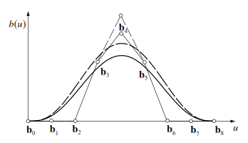
Curvas de Bézier
Una curva de Bézier de grado n es una combinación lineal de polinomios de la base de Bernstein.
Donde:
Notes:
Se denominan curvas de Bézier a un sistema que se desarrolló hacia los años 1960, para el trazado de dibujos técnicos, en el diseño aeronáutico y de automóviles.

Slide 13
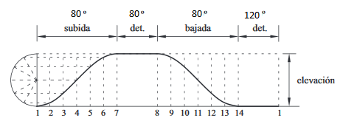

Obtención del perfil de Bézier
Tomando en cuenta el diagrama de desplazamiento:
Para conseguir una función continua para la trayectoria del seguidor, en esta tesis se estudia una curva de Bézier de grado 15.
Notes:
las curvas de Bézier permiten tener un buen control sobre las tres primeras derivadas de la ley de desplazamiento, que son las que intervienen en la descripción cinemática y dinámica del mecanismo al ser una función continua

Slide 14
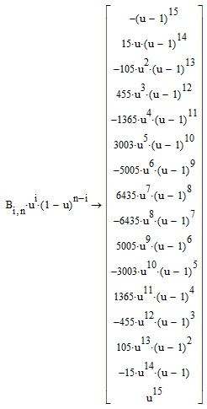
Obtención del perfil de Bézier
Consiguiendo el polinomio:
Notes:
las curvas de Bézier permiten tener un buen control sobre las tres primeras derivadas de la ley de desplazamiento, que son las que intervienen en la descripción cinemática y dinámica del mecanismo al ser una función continua

Slide 15

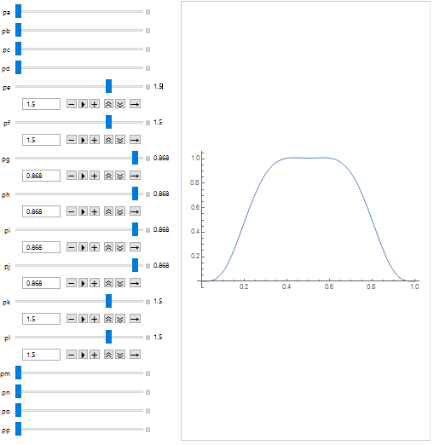
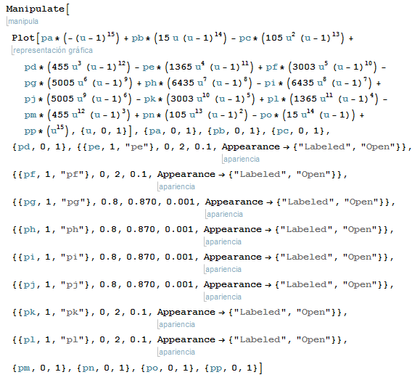
Obtención del perfil de Bézier
Puntos de control de la curva de Bézier

Slide 16
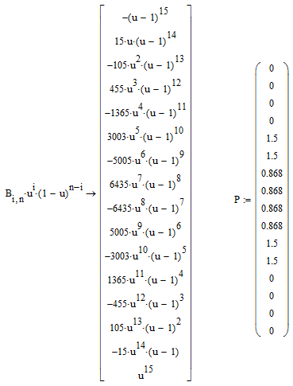
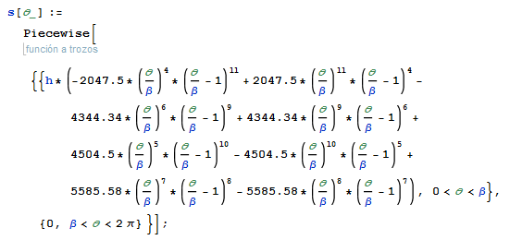
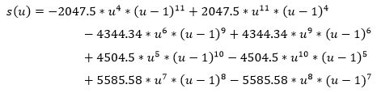
Obtención del perfil de Bézier
Una vez establecidos los puntos de control que satisfacen la ley de desplazamiento en estudio, estos deben ser multiplicados por el polinomio inicial.
Notes:
las curvas de Bézier permiten tener un buen control sobre las tres primeras derivadas de la ley de desplazamiento, que son las que intervienen en la descripción cinemática y dinámica del mecanismo al ser una función continua

Slide 17
Análisis Cinemático
Cicloidal
Polinomial 345
Polinomial 4567
Bézier grado 7 (a tramos)
Bézier grado 15

Slide 18
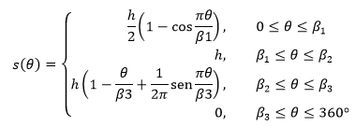
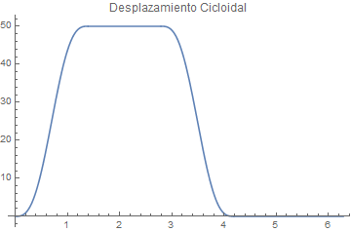
Cicloidal

Slide 19
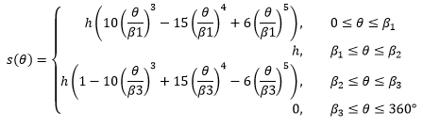
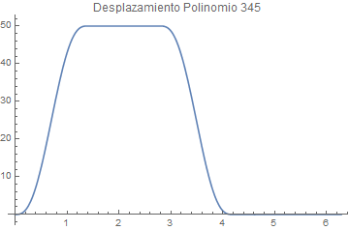
Polinomial 345

Slide 20
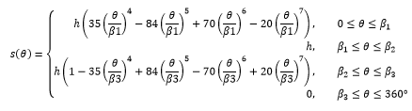
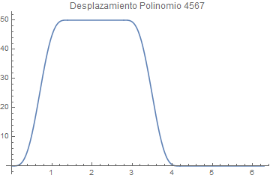
Polinomial 4567

Slide 21

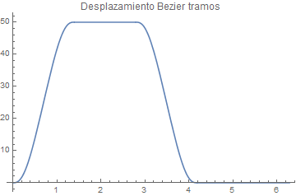
Bézier grado 7

Slide 22
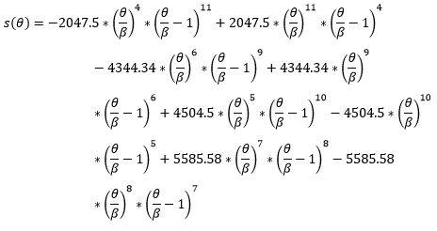

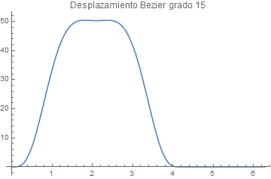
Bézier grado 15

Slide 23
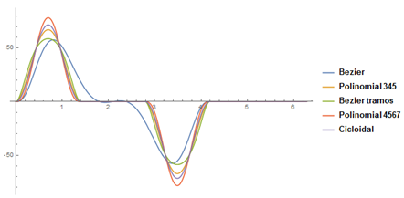
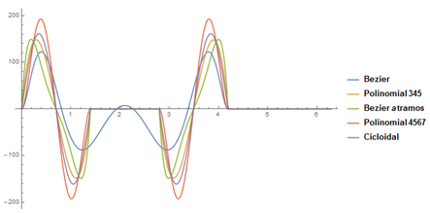
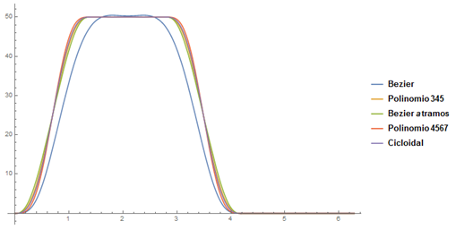
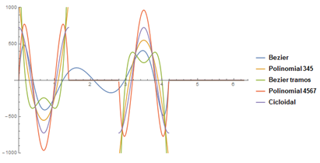
Diagramas D-V-A-J

Slide 24

Análisis Dinámico
Ecuación Diferencial de un grado de libertad:
Definición de los parámetros físicos:
Esquema:
Nombre de la propiedad o parámetro | Valor
Constante de resorte real, k1 en [N/m] | 4030
Rigidez del actuador/seguidor, k2 en [N/m] | 330000000
Amortiguamiento, c en [N*s/m] | 8.642
Masa del sistema, m [kg] | 1.3
Altura/alzada de la leva, h [m] | 0.05

Slide 25
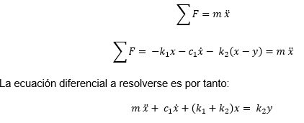
Análisis Dinámico
Ecuación Diferencial de un grado de libertad:

Slide 26
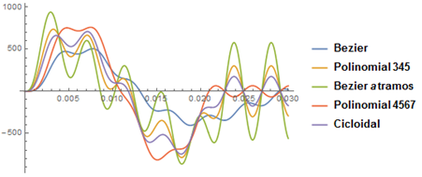
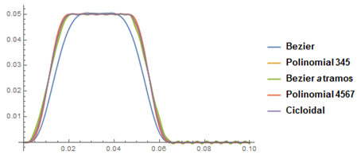
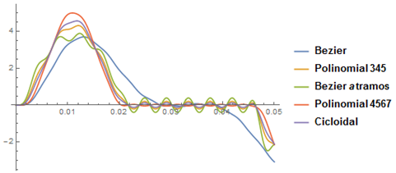
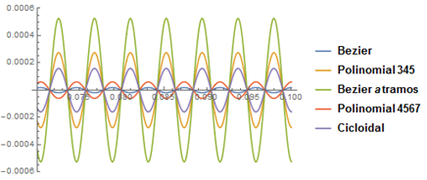
Análisis Dinámico
Ecuación Diferencial de un grado de libertad:
Resultados:

Slide 27
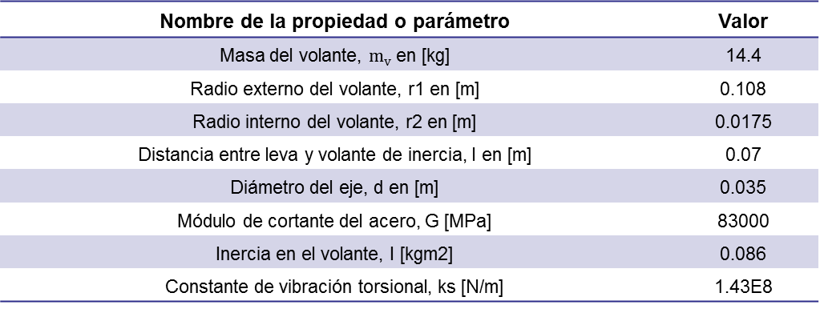
Análisis Dinámico
Ecuación Diferencial de un grado de libertad con Inercia:
Definición de los parámetros físicos:
Nombre de la propiedad o parámetro | Valor
Masa del volante, $m_{v}$ en [kg] | 14.4
Radio externo del volante, r1 en [m] | 0.108
Radio interno del volante, r2 en [m] | 0.0175
Distancia entre leva y volante de inercia, l en [m] | 0.07
Diámetro del eje, d en [m] | 0.035
Módulo de cortante del acero, G [MPa] | 83000
Inercia en el volante, I [kgm2] | 0.086
Constante de vibración torsional, ks [N/m] | 1.43E8

Slide 28
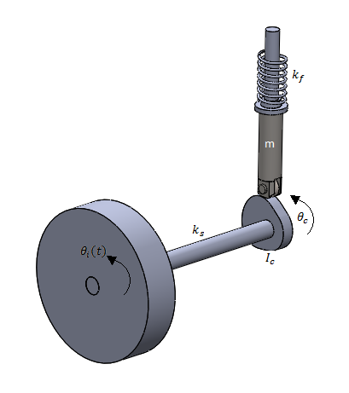
Análisis Dinámico
Ecuación Diferencial de un grado de libertad con Inercia:
Esquema:

Slide 29
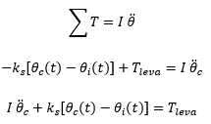


Análisis Dinámico
Ecuación Diferencial de un grado de libertad con Inercia:

Slide 30
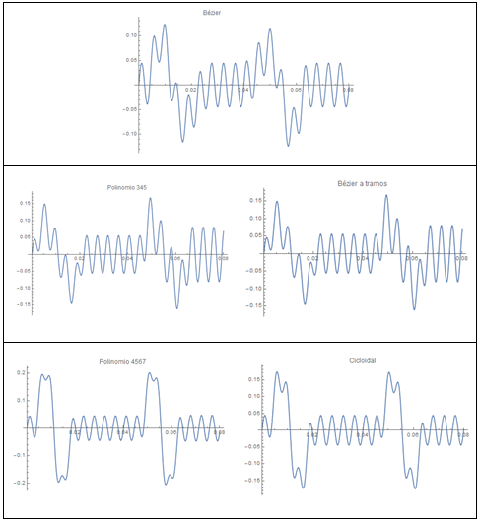
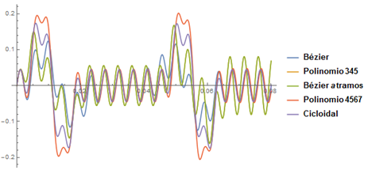
Análisis Dinámico
Ecuación Diferencial de un grado de libertad con Inercia:
Resultados:

Slide 31
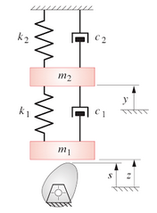

Análisis Dinámico
Ecuación Diferencial de dos grados de libertad:
Dentro de los modelos matemáticos previos si el contacto entre la leva y el seguidor se mantiene, el sistema que describe su movimiento tiene un grado de libertad. Sin embargo, si el seguidor se despega de la leva, el sistema pasaría a tener dos grados de libertad.

Slide 32
Análisis Dinámico
Ecuación Diferencial de dos grados de libertad:
Valores de velocidades de las levas en las que ocurre despegue:
Leva | SALTO | Velocidad [rpm] | Tiempo [s]
Bézier grado 15 | SI | 570 | 0.9
Polinomio 345 | SI | 415 | 1.5
Bézier a tramos | SI | 400 | 1.62
Polinomio 4567 | SI | 390 | 1.38
Cicloidal | SI | 410 | 1.38

Slide 33
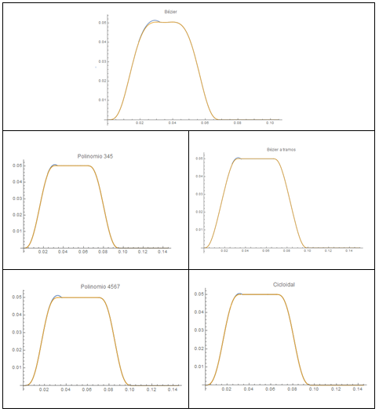
Análisis Dinámico
Ecuación Diferencial de un grado de libertad con Inercia:
Resultados:

Slide 34
CONSTRUCCIÓN
Para iniciar su construcción de se debe asignar valores de radio base y altura de elevación que se adapten a las condiciones del equipo. Posterior a ello se debe comprobar que dichos valores no generen problemas en el diseño del perfil.
Parámetro | Valor
Altura de elevación, h [m] | 0.018
Período de condición, β [deg] | 240
Radio base, Rb [m] | 0.031
Radio de rodillo, Rr [m] | 0.0143

Slide 35
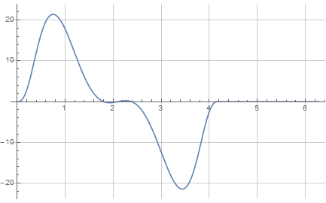
CONSTRUCCIÓN
Comprobación del perfil:
Ángulo de presión:
Radio de curvatura:
0.045 ˃ 0.014

Slide 36
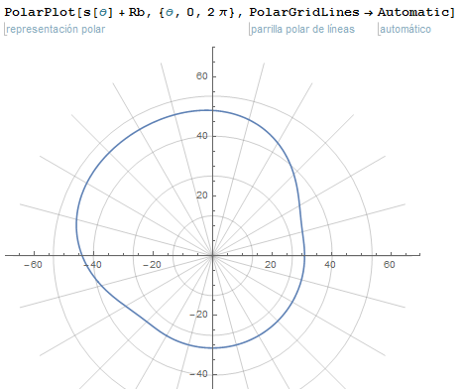
CONSTRUCCIÓN
Perfil de la leva:

Slide 37
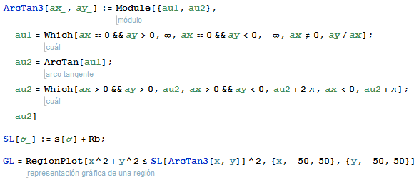
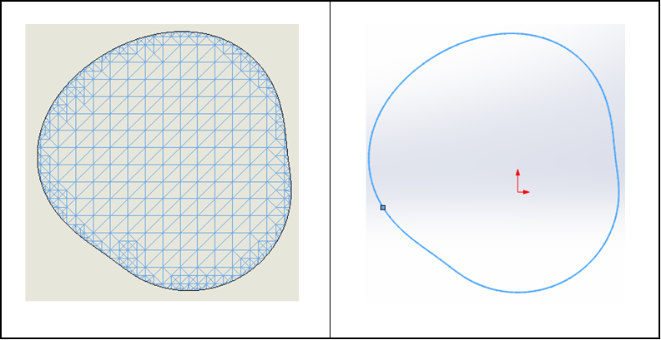
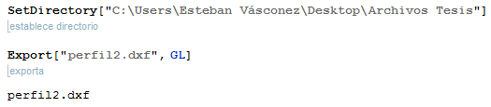
CONSTRUCCIÓN
Exportación del perfil de la leva desde Wolfram a archivo DXF:

Slide 38
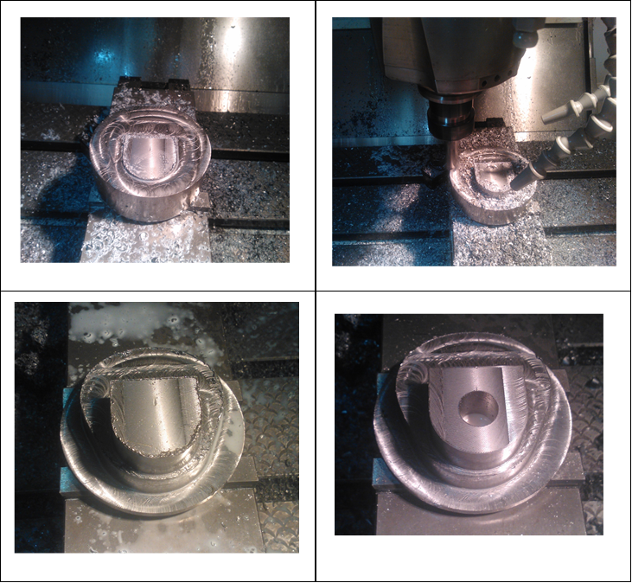
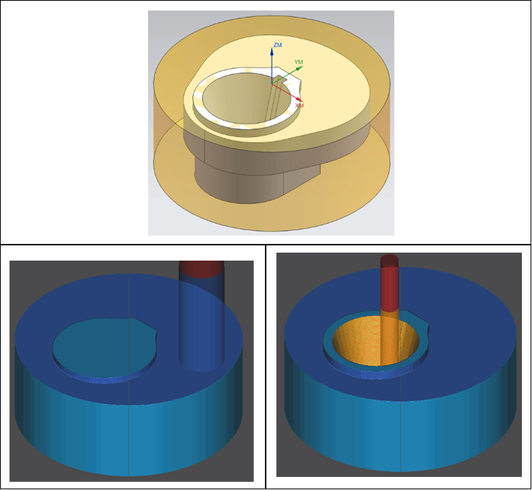
CONSTRUCCIÓN
CAD/CAM:

Slide 39
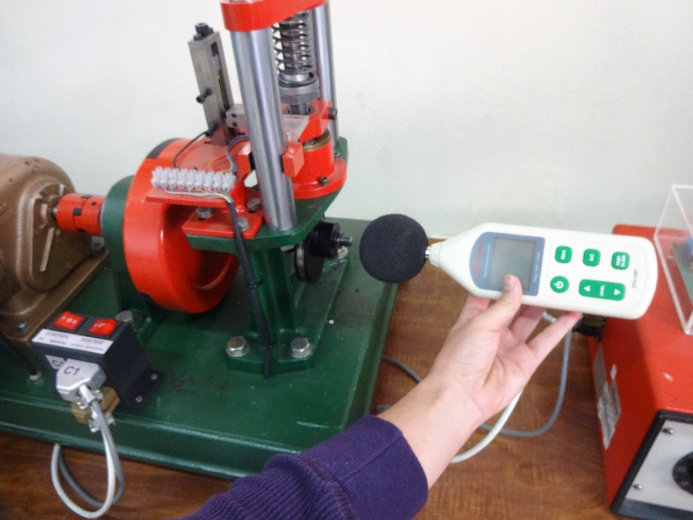
Prueba de Funcionamiento
La prueba de funcionamiento de la leva se la realizó con el fin de constatar el desempeño de la misma al ser sometida a altas velocidades en el equipo de levas del laboratorio de mecanismos Tecquipment TM21.

Slide 40
Prueba de Funcionamiento
Respuesta de velocidad angular y ruido de las 3 levas
 | Bézier |  | Cóncava |  | Polinomial 345
 | RPM | dB | RPM | dB | RPM | dB
40 | 145 | 73.4 | 159 | 70 | 158 | 72.5
45 | 180 | 78.2 | 188 | 72 | 187 | 76.4
50 | 210 | 79 | 220 | 74 | 219 | 80.4
55 | 240 | 79.2 | 250 | 75.7 | 248 | 81.4
60 | 280 | 81.3 | 285 | 77.6 | 273 | 82.4
65 | 310 | 81.5 | 313 | 80.6 | 308 | 83.9
70 | 345 | 82 | 353 | 82.8 | 342 | 85.3
75 | 395 | 86.5 | 388 | 94.7 | 384 | 88.7

Slide 41
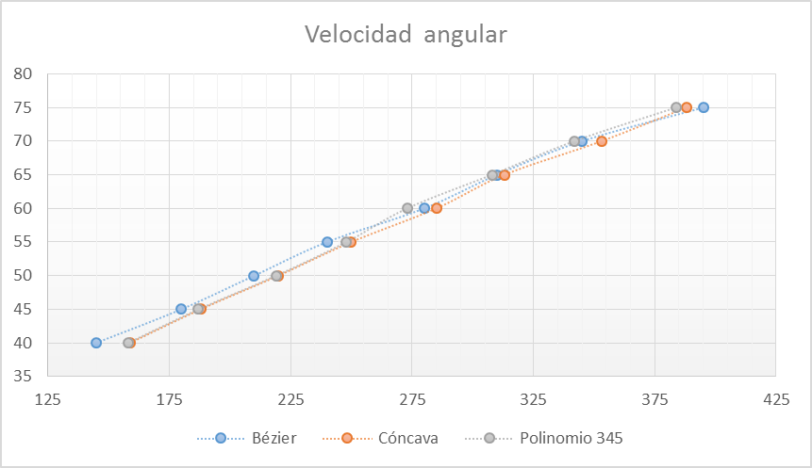
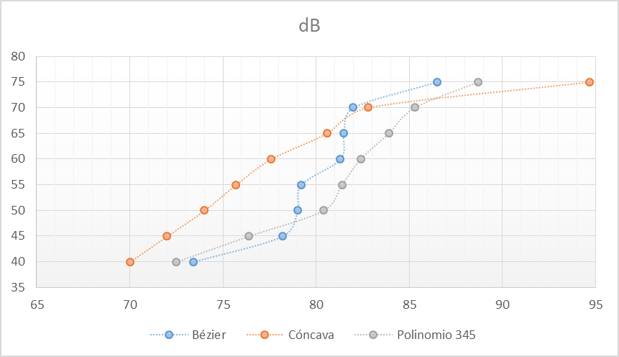
Prueba de Funcionamiento
Respuesta de velocidad angular y ruido de las 3 levas

Slide 42
CONCLUSIONES
Al resolver el modelo matemático de sistema de levas de un grado de libertad, se puede observar que la mejor respuesta dinámica la tiene la leva de Bézier grado 15, ya que presenta menor amplitud en la curva de vibración.
Las respuestas al sistema dinámico de dos grados de libertad son tanto vibración residual como despegue entre la leva y el seguidor. La leva diseñada por curvas de Bézier grado 15 dió el mejor resultado al ser la que sufra un salto a mayor velocidad (570 rpm).

Slide 43
El estudio cinemático de las levas analizadas en esta tesis demostró que la leva cuyo perfil ha sido diseñado mediante curvas de Bézier grado 15, sería la más adecuada para el funcionamiento a altas velocidades. Esto es debido a que no presenta discontinuidades en su segunda derivada.
En cuanto a la medición del ruido, ya en la práctica experimental, de nuevo, la leva diseñada por curvas de Bézier grado 15 presentó la mejor respuesta, al producir menor ruido a la velocidad más alta a que se realizó el experimento.

Slide 44
RECOMENDACIONES
Trabajar con curvas de Bézier de un alto grado hace que los puntos de control sean muy complicados de encontrar para seguir una trayectoria definida. Se recomienda no utilizar curvas de Bézier de alto grado cuando se requiera diseñar una ley de desplazamiento con alta precisión.
Se debe trabajar sobre una mesa que sea más estable o que ese empotrada en el piso. La mesa sobre la cual se encuentra el equipo de levas no es estable, lo que produce mayor vibración cuando el equipo está funcionando a altas velocidades.
Verificar que las herramientas a utilizar para la manufactura de la leva no presenten ningún tipo de desgaste, ya que podrían dejar huellas sobre la superficie terminada.

Slide 45
GRACIAS

